Slide 1
5. MAJ 2025
INFORMATIONSMØDE OMRÅDEFORSKØNNELSE
Foreningen for Godt Naboskab
Underup & omegn

Slide 2
PROGRAM
17.00 – 17.30 Fællesspisning med Pizza
17.30 – 18.30 Oplæg Lene Holmgaard, Arkitekt Horsens kommune
18.30 – 20.00 Idé møde og afrunding

Slide 3
5. MAJ 2025
Oplæg Lene Holmgaard, Arkitekt Horsens kommune

Slide 4
5. MAJ 2025
Idémøde

Slide 5
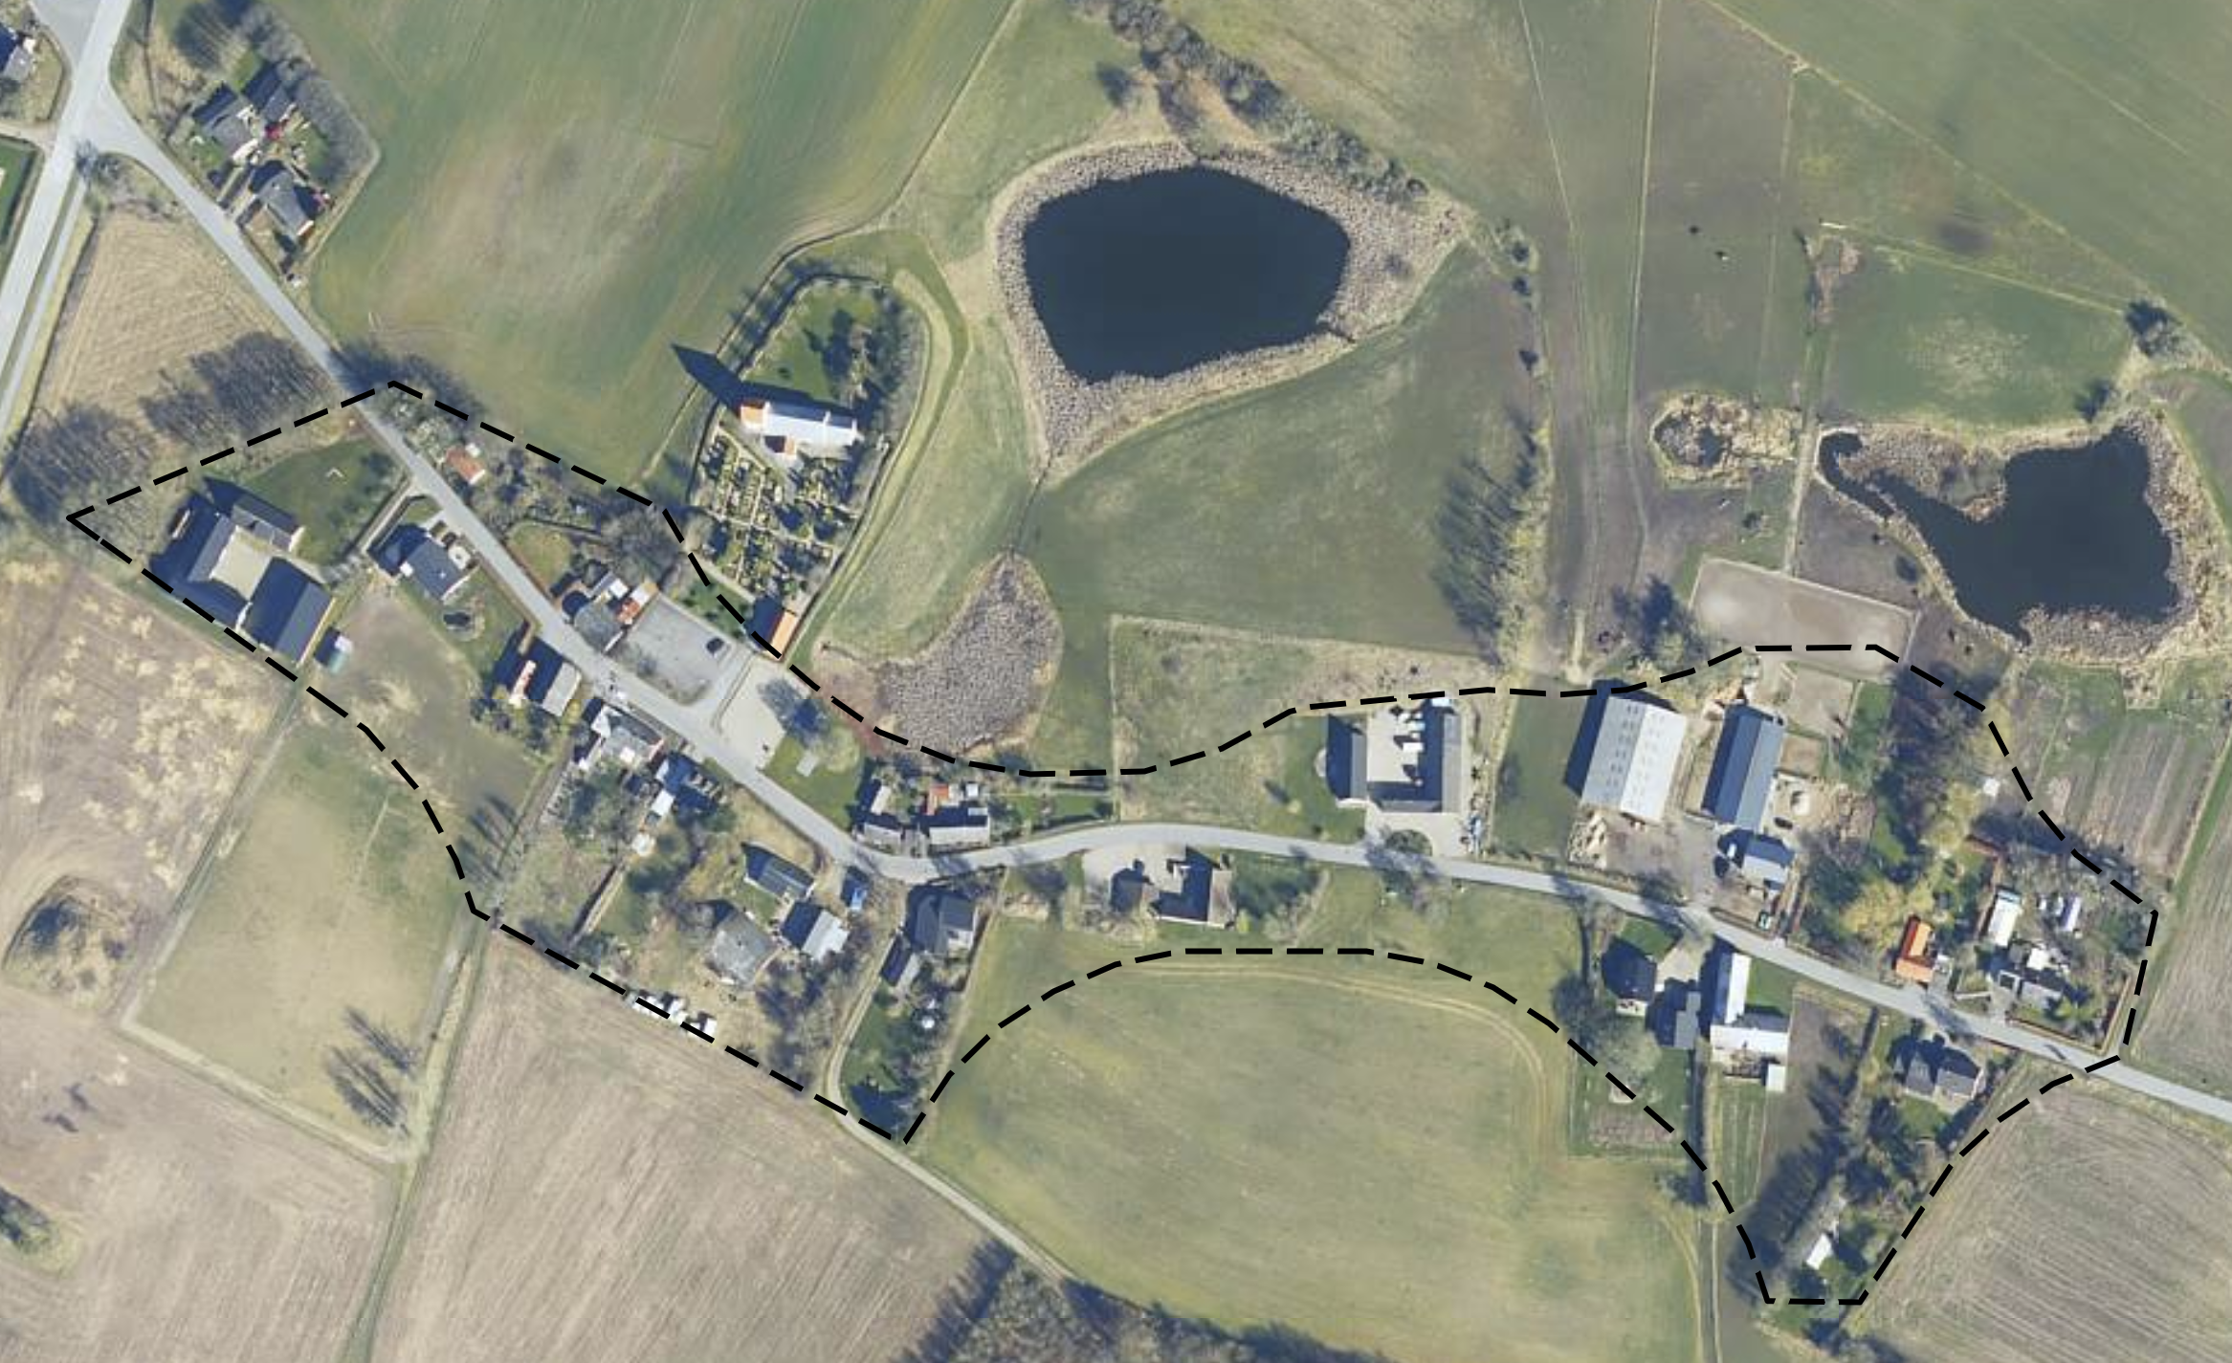
IDÈMØDE
Vores område er stort – skal vi begrænse os til Underup?

Slide 6
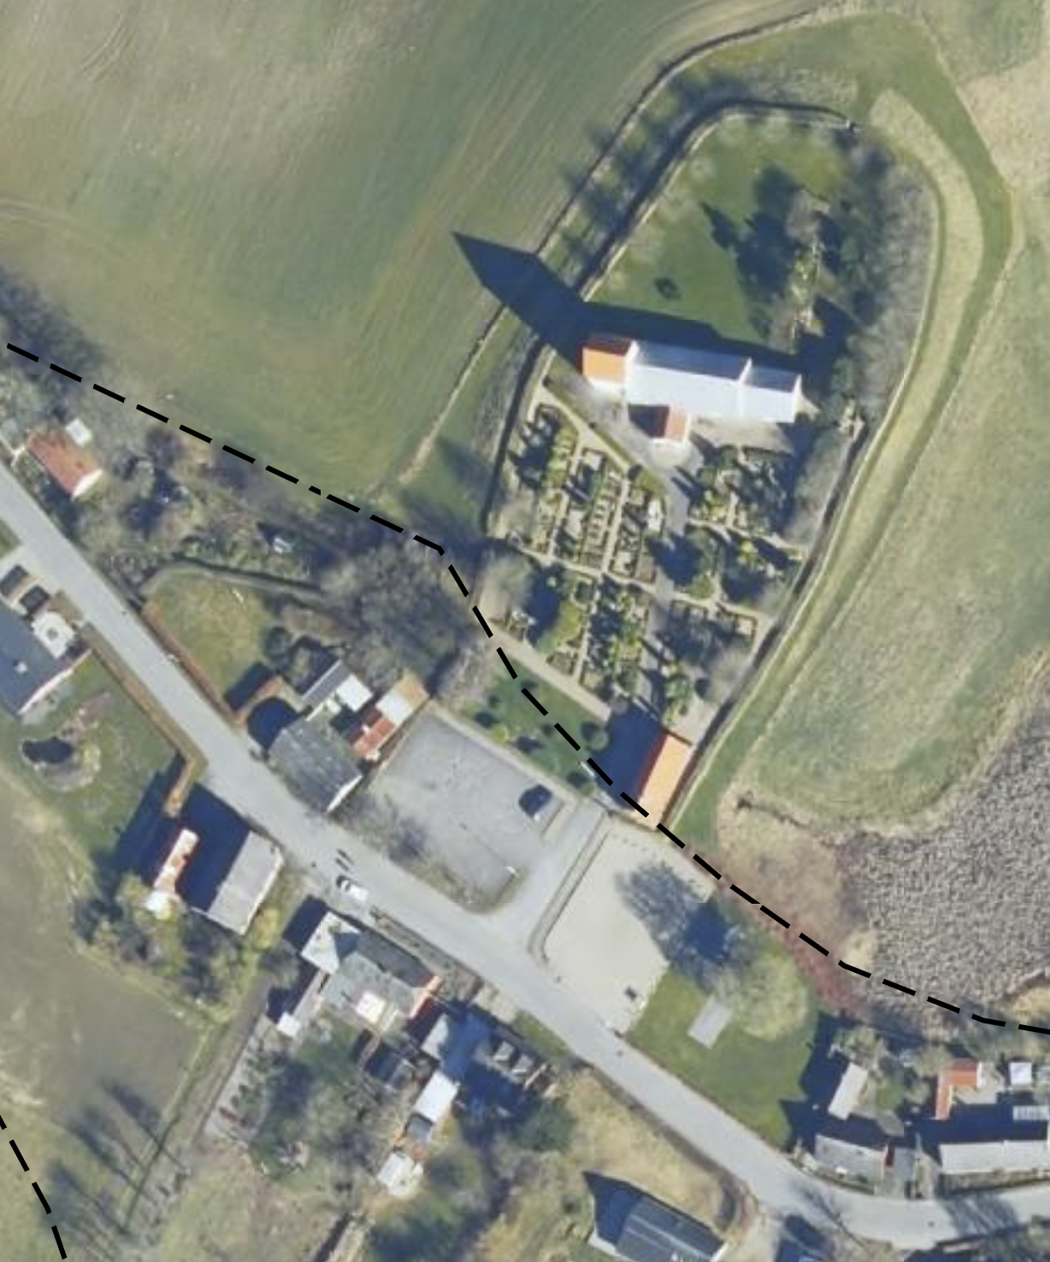

IDÈMØDE
Underup trænger til et løft!
Kan vi kombinerer vores projekt med
andre aktører?
  Kirken
  Private

Slide 7
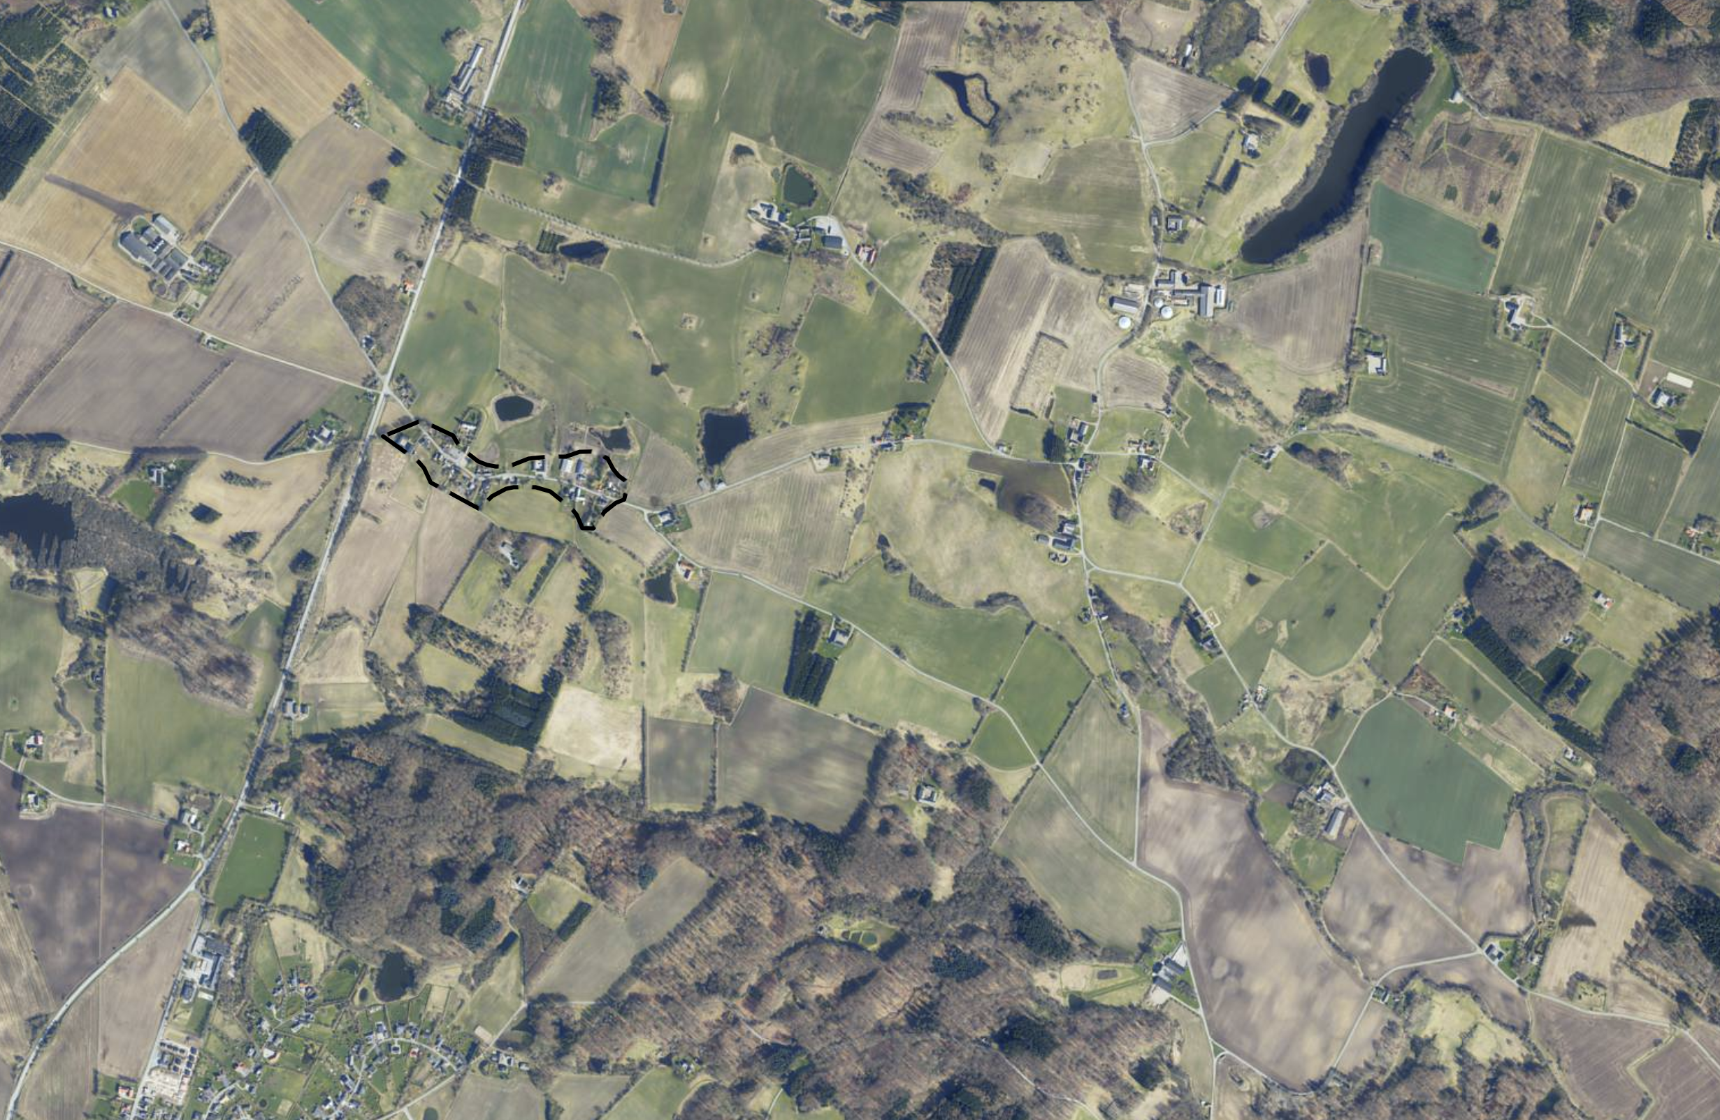



IDÈMØDE
Forslag til andre områder uden for Underup, der kan arbejdes med:
Grønne områder
Nedrivning af ejendomme

Slide 8










IDÈMØDE
Områdeforskønnelse kan give os meget mere end kun en flot landsby.
Projektet skal gerne give os mere fællesskab, sammenhold, livskvalitet mm.

Slide 9

IDÈMØDE
Hvad vil vi?
Forslag til idéer

Slide 10
IDÈMØDE
Legeplads på kastanjegrunden
Byrumsinventar der skaber mere liv
Nedrivning af købmand
Ny bygning til udstyr
Fællesareal der kan mere (flere funktioner) - multifunktioner
Flytbart inventar
Hastighedsbegrænsning
Chikaner med vejtræer i underup
Indkørsel ny udstykning
Indgangsporte i området – sten, træer, vartegn
Vartegn der binder området sammen - identitet
Malerier fra slaggaard
Kunst i naturen – kunst med træer
Interaktiv fortælling (robert jacobsen)
Ladestationer til elcykler
Gl. forsamlingshus – nedrivning
Kontakt til udlejere – hvordan kan vi sammen forskønne
Kommune henstiller til udlejere
Nye gadelamper
Søen ved kastanjeplænen? (Carsten)
Grønne tage
Plads klargjort til telt – nemmere opsætning
Beplantning ved busskuret
Transformatorstation – fjernelse
Rundkørsel på hovedvejen – trafiksikkerhed

Slide 11
5. MAJ 2025
Afrunding

Slide 12
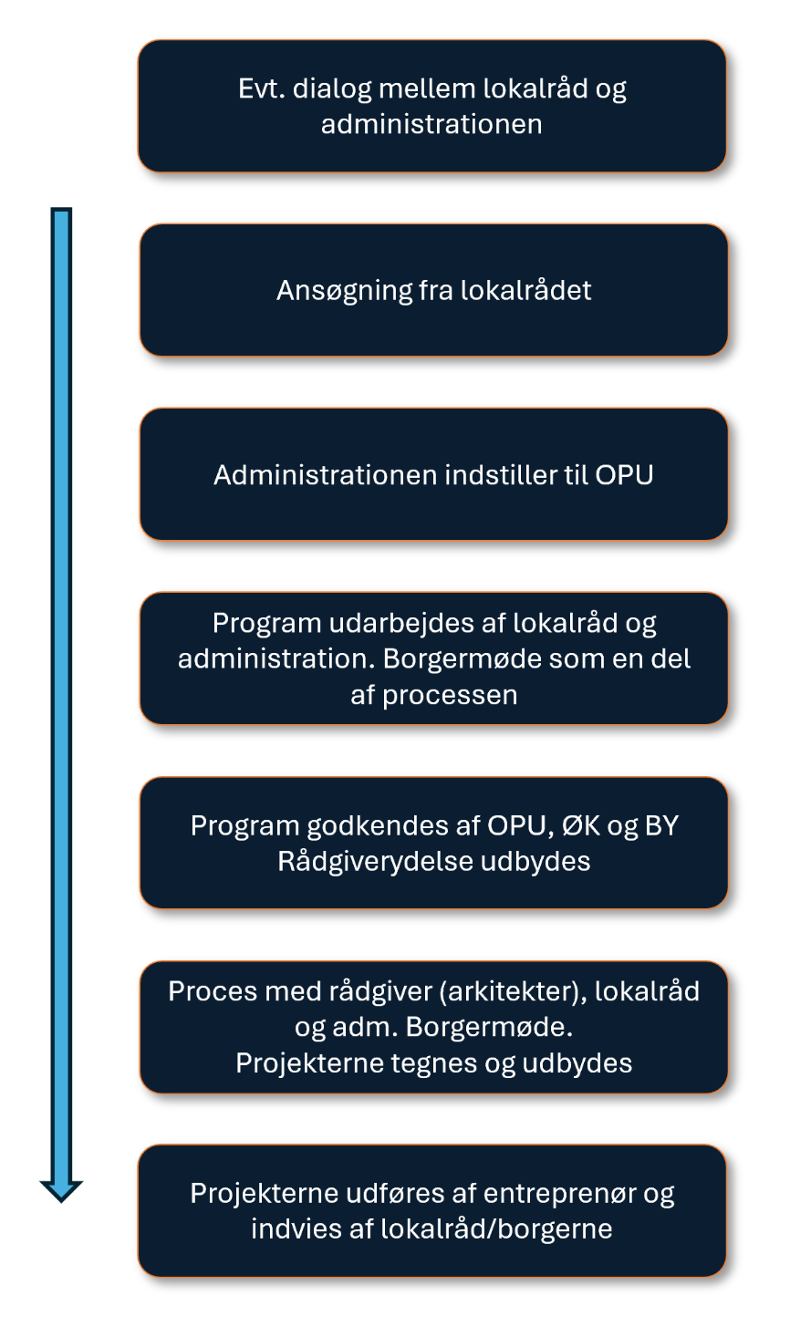
Afrunding
Forenklet proceslinje for områdefornyelse…..

Slide 13
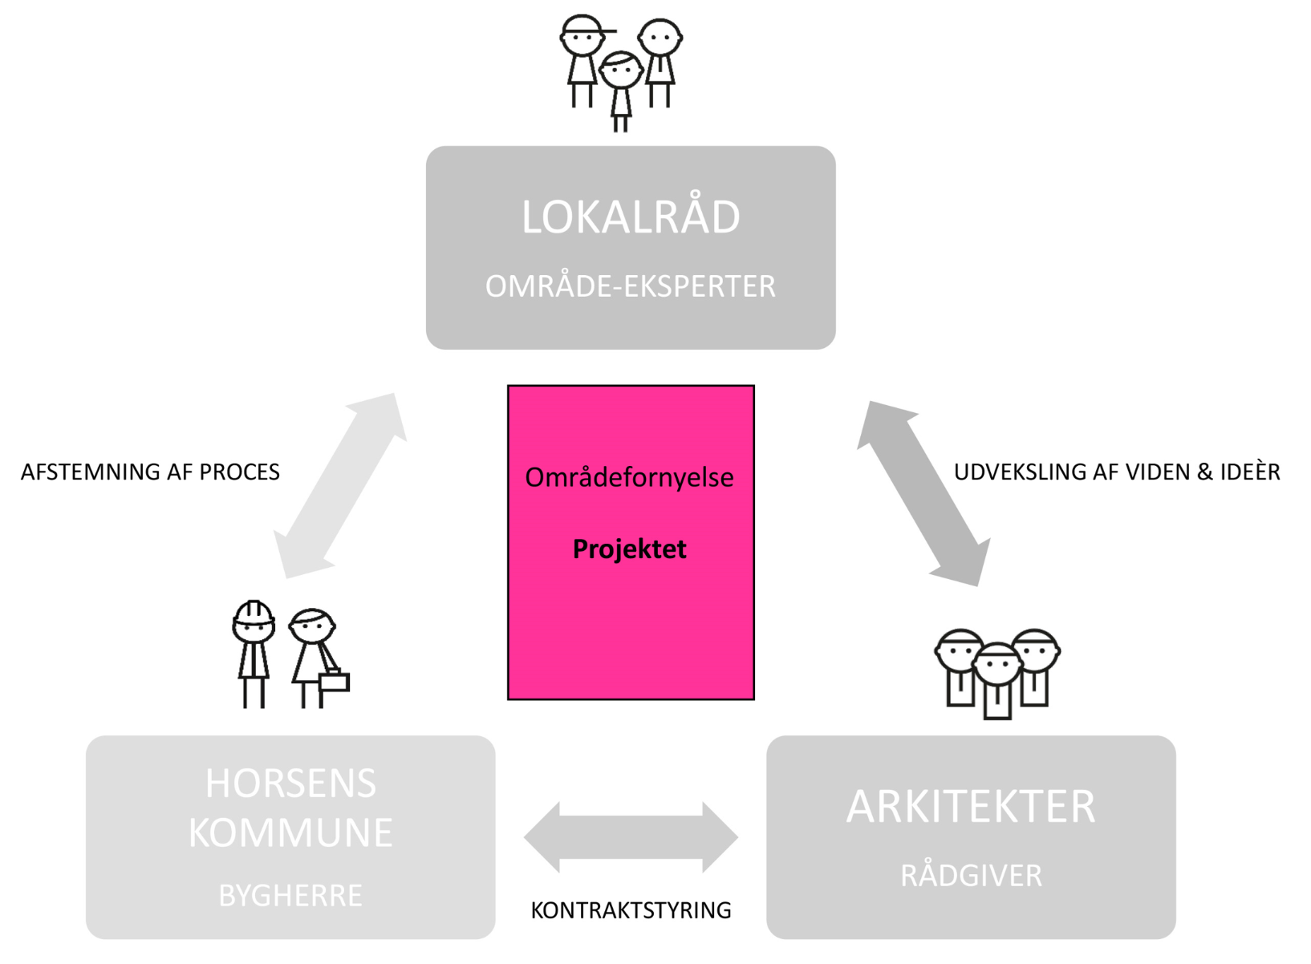
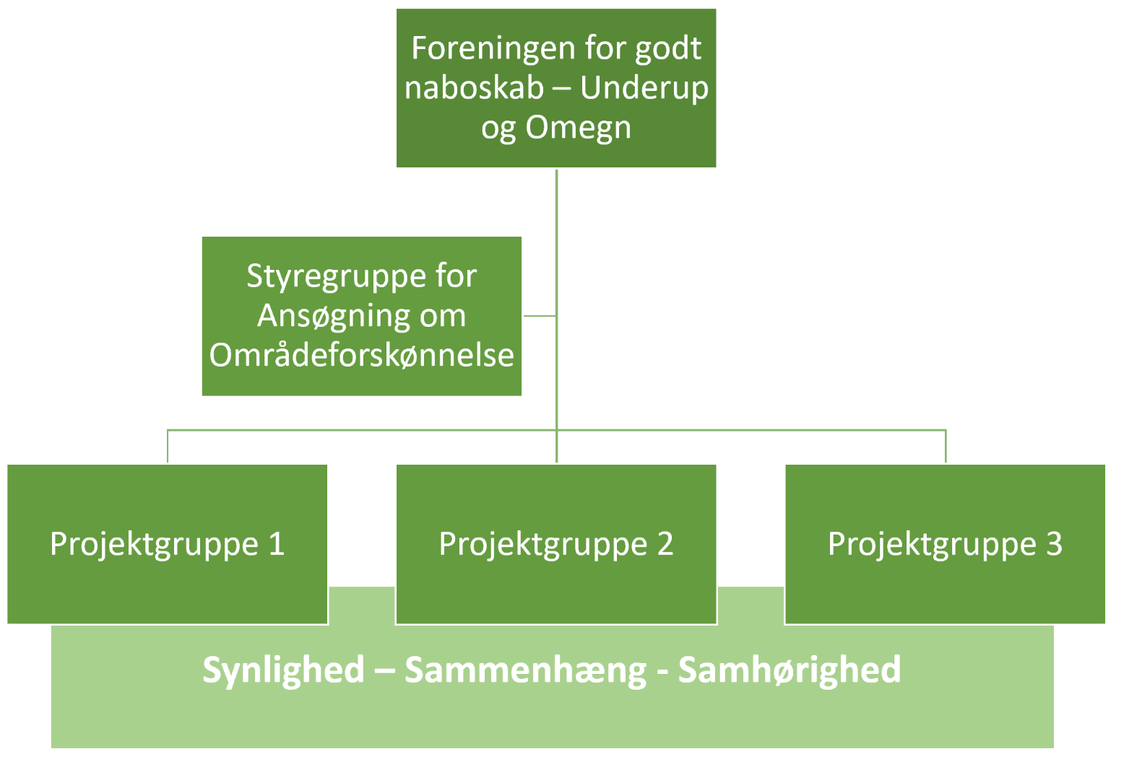
Afrunding
Bestyrelsen bakker op og forestår indsendelse af ansøgningen om områdeforskønnelse.
Horsens kommune forestår alt arbejdet, men det kræver at vi involverer os, der skal findes tovholdere i de enkelte projektgrupper.

